Slide 1
食品衛生法改定 その後のハーモナイゼーション
元食品衛生監視員 栃木 健一
１

Slide 2
本日の内容
１ 食品行政と監視指導
２ 食品衛生法の歴史と法改正の経過
３ 食品の輸出とハーモナイゼーション
(1) 畜産物の輸出から見る課題
(2) 動物福祉（AW)から見る課題
(3) 食品安全マネジメント規格
２

Slide 3
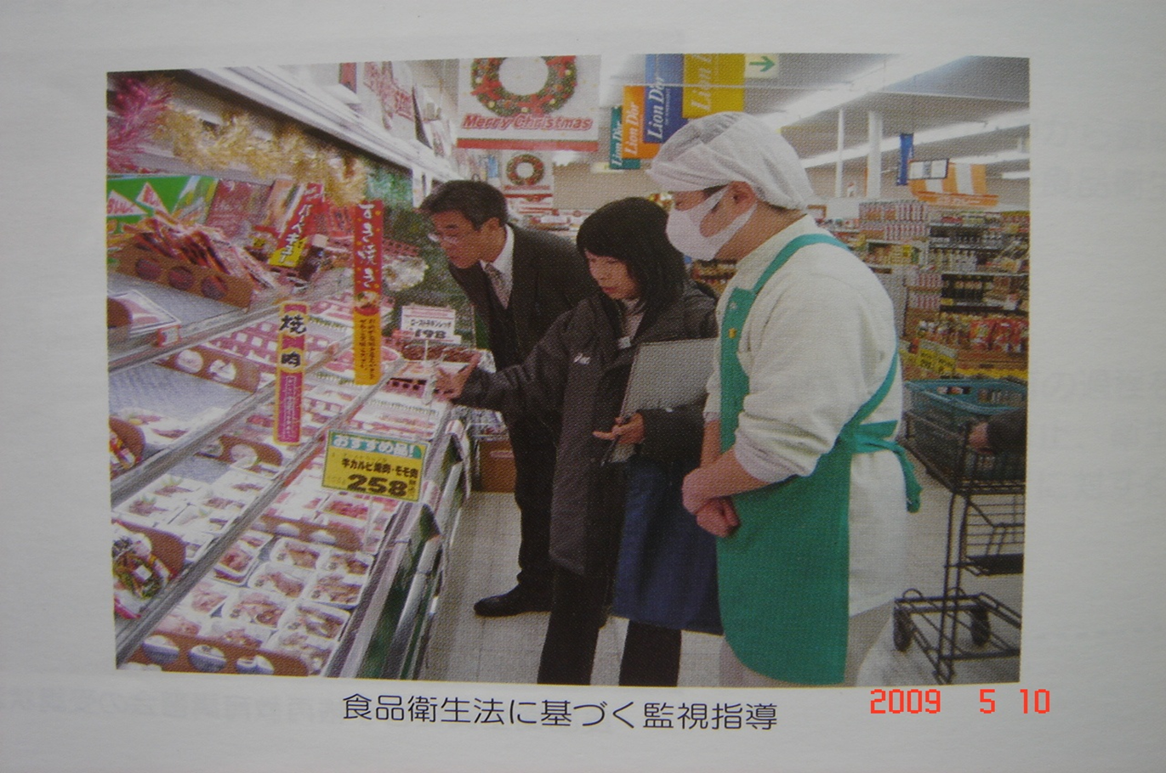
食品衛生法に基づく監視指導
３

Slide 4
食品衛生監視員
医師、歯科医師、薬剤師 又は 獣医師
大学等で、医学、歯学、薬学、獣医学、畜産学、水産学又は農芸化学の課程を修めて卒業した者
登録養成施設で所定の課程を終了した者
栄養士で２年以上の食品衛生行政経験者
2.8 %
0.1 %
28.5 %
47.5 %
13.9 %
2.5 %
4.7 %
割合は衛生行政報告例（令和２年度 厚労省）より算出
４

Slide 5
食品衛生監視員
食品Ｇメン
都道府県知事（又は市長、厚生労働大臣）が任命
食品衛生監視指導計画の基づいて
食品衛生監視員に監視指導を行わせる
５

Slide 6
法律と行政指導
国
法 律
通知・通達
（全国共通）
都道府県等
条 例
要綱・要領
（都道府県で異なる）
事業者等
罰則あり
（強制力あり）
罰則なし
（強制力なし）
６

Slide 7
法律の範囲
食品衛生法
法 律
同 施行令
政 令
広義の
「法律」
同 施行規則
省 令
同 施行細則
都道府県
規則
同 施行条例
都道府県条例
７

Slide 8
国の行政機関（１府11省1庁）
食品安全委員会
消費者庁
NHK for school（行政機関） より
８
Notes:
中央省庁 ： 国の行政機関である1府11省1庁のこと。内閣府・総務省・法務省・外務省・財務省・文部科学省・厚生労働省・農林水産省・経済産業省・国土交通省・環境省・防衛省・警察庁（国家公安委員会）を指す。→外局

Slide 9
食品衛生法
目的（第1条） 食に起因する衛生上の危害を防止
定義（第4条） 食品とは、すべての飲食物をいう。（医薬品、医薬部外品を除く）
添加物 天然香料 器具 容器包装 食品衛生 営業 営業者
販売等が禁止される食品等（第6条）
食品・添加物の基準と規格（第13条）
総合衛生管理製造過程（旧第14条） → 2018(H30)廃止
器具・容器包装の規格と基準（第18条）
報告の要求、臨検、検査、収去（第28条）
９
Notes:
最も基本的な法令となる「食品衛生法」の概要について。受講者のみなさんが関係すると思われる部分を列記した。
食中毒は第６条違反。
保健所職員は、第28条に基づいて立ち入り調査を行う。食品の収去検査も同様。

Slide 10
登録検査機関（第31条～47条）
一般衛生管理・重要工程管理のための取組の基準（第51条）
→2018(H30)新設
営業施設の基準（第54条） 飲食店営業など 32業種
営業許可（第55条）
自主回収の届出（第58条） →2018(H30)新設
営業許可の取消・営業の禁止、停止（第60条）
名称等の公表（第63条）
罰則（第81条～89条）
１０
Notes:
営業許可（第52条）について
スライド３でも触れたが、食品衛生法で定められた34業種のほか、各都道府県の条例で定められている許可業種もあるため、注意が必要。
例えば、東京都では、つけ物製造業（但し、塩漬け、ぬか漬けは報告対象業種）、粉末食品製造業（粉末ジュース、ふりかけなど）、食品等販売業（弁当、総菜等の販売） などが条例許可業種となっているが、同様の業種でも許可が不要（又は届出制度）となっている自治体もあり、詳しくは管轄する保健所に確認が必要である。
また、営業許可の施設基準についても、食品衛生法第51条の規定により都道府県が定めることとされているため、自治体により若干の違いがある。
食中毒や規格基準違反など、食品衛生法違反となった場合には、許可の取消、営業停止や営業禁止などの処分となる場合がある。
また、第63条では、都道府県等は、被害の発生防止や拡大防止のため、違反者名や危害の状況について明らかにするよう努めることとされている。

Slide 11
本日の内容
１ 食品行政と監視指導
２ 食品衛生法の歴史と法改正の経過
３ 食品の輸出とハーモナイゼーション
(1) 畜産物の輸出から見る課題
(2) 動物福祉（AW)から見る課題
(3) 食品安全マネジメント規格
１１

Slide 12
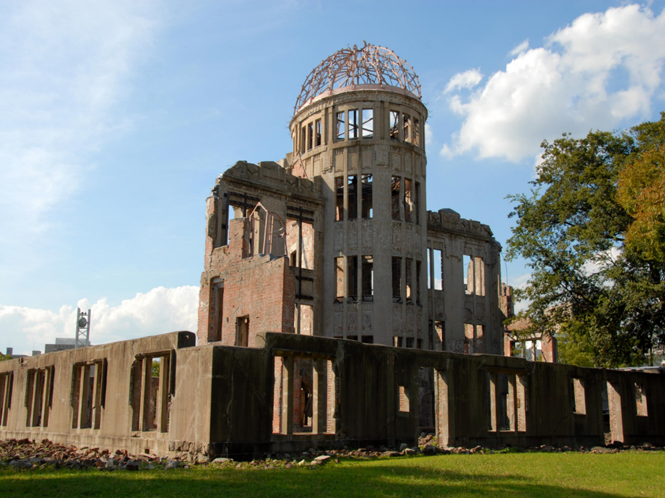
食品衛生法の制定
1945(昭和20) . 8.15. 終戦
1947(昭和22). 5. 3. 日本国憲法 施行
1947(昭和22).12.24. 食品衛生法 制定公布
１２

Slide 13
食品衛生法の制定以前
明治１１年
アニリン其他鉱属製ノ絵具染料ヲ以テ
飲食物ニ著色スルモノノ取締方
明治３３年
飲食物其ノ他ノ物品取締ニ関スル法律
警察が取締り業務を実施
主に有毒・有害な飲食物の排除
１３

Slide 14
終戦直後の混乱期 (1)
１ メチルアルコール中毒多発
1945年：死者 403名
重症（失明）55名、軽症111名
1946年：死者 1,841名
重症（失明）120名，軽症492名
酒不足で危険を承知でメチルアルコールを飲んだ
１４

Slide 15
食中毒による死者数の推移
1841
100名割れ
１９４６
１９６５(昭和４０)
１５
総務省統計HPより

Slide 16
終戦直後の混乱期 (2)
２ 有害人工甘味料による中毒多発
サッカリン、ズルチン
不純物の多い闇の製品が出回り、中毒患者や死者が出た
１６

Slide 17
1947年～1954年（昭和20年代）
1951(S26).8. 輸出入食品検査開始
（駐在官配置）
1951(S26).12. 乳及び乳製品の成分規格等に
関する省令 制定公布
1953(S28).8. 食品衛生法施行令 制定公布
乳等省令
１７
Notes:
1948 年（昭和23 年）にはすべて食品衛生法施行規則（省令）において規定されたが、
1953 年（昭和28 年）に法律により政令で定める事項が整理されたため、食品衛生法施行令（政令）が制定され、現在に至る。
法規命令は国会による審議を必要としないが、政令は各省庁の承認が必要である。
一方、省令は当該省庁のみで制定できることからより迅速な対応が確保できる。

Slide 18
もはや戦後でなはい
1956年 経済白書
1955.6. 調整粉乳によるヒ素中毒事件（死者130名）
→1957.6. 添加物規制強化
（昭和３０年）
・1966. 7. ズルチンによる食中毒事件（家族６名中死者１名）
→1968.7. 食品添加物から除外
（昭和４１年）
・1969.11. サイクラミン酸塩（チクロ）
→食品添加物から除外
１年間経過措置後，チクロ含有の缶詰食品等が大量に廃棄処分された
（昭和４４年）
１８
Notes:
「もはや戦後ではない」→1956年7月、政府が経済白書で宣言。ＧＤＰ（国内総生産）が戦前の水準を上回った。
森永ヒ素ミルク中毒事件とは、森永乳業㈱徳島工場製の育児用調整粉乳の製造工程でヒ素化合物を含む乳質安定剤が使用されたことから、乳幼児にヒ素中毒症状を呈した事件である。
1955 年（昭和30 年）6 月から8 月にかけて、近畿・中国等西日本一帯で発生した。皮膚の色素沈着、肝腫張、発熱等のヒ素中毒症状を発症し、被害者数は12,344 名うち死亡者130 名にのぼった。（1957 年（昭和32 年）
3 月1 日時点）
②第9 次改正
第9 次改正は、1957 年（ 昭和32 年）6 月15 日法律第175 号（ 施行1959 年（昭和34 年）4 月1 日）により行われた。
1955 年（昭和30 年）6 月から8 月にかけて森永ヒ素ミルク中毒事件が発生し、多くの乳幼児が犠牲となったことが直接の要因である。
このような事故を繰り返さないよう、添加物による食品の危害を未然防止する観点から、添加物の概念を明確化し、食品の製造過程において添加、混和、浸潤その他の方法によって使用される物質を、添加物として取り扱うこととした。
食品に使用できる添加物を明確にするために、厚生大臣が定めた添加物の成分規格、使用基準、添加物の表示に関する基準を、「食品添加物公定書」に収載し、添加物の適正な使用を一般に周知した。
また、乳製品や化学的合成品である添加物等危険性の特に大きなものとして政令で定めるものの製造、加工を行っている営業者に対して、その製造や加工過程を衛生的に管理させるため、専任の食品衛生管理者の施設毎の設置を義務付け、責務を怠ることがないよう罰則を定めた。
さらに、食品、添加物、器具又は容器包装に関する表示について公衆衛生に必要な見地から基準を定め、表示がないものは販売、陳列、使用を禁止している。
このほか、販売食品の輸入毎の届出の義務付け、罰則の強化等が行われ、規制が強化された。

Slide 19
食品衛生法の変遷
１ 戦後の混乱期
食品衛生法の制定から体制整備
２ 高度成長期
インスタントから外食、中食へ
３ 昭和から平成・令和へ
法規制から自主衛生管理の時代へ
制定後、３８回の改正を重ねて現在に至る
１９

Slide 20
大規模な法改正は過去２回
① 2003年（平成15年）法改正
② 2018年（平成30年）法改正
２０

Slide 21
① 2003（平成15)年 法改正
1996(H8)年～
2001年(H13)
腸管出血性大腸菌O157
BSE
食品表示
偽装
2002(H14)年
農薬混入
指定外
添加物
輸入
やせ薬
無登録
農薬
２１

Slide 22
腸管出血性大腸菌 O１５７
オー
1996(H8).5～8.
集団食中毒が多発
①岡山県（死者２名）
②広島県 愛知県 東京都
③大阪府堺市
２２

Slide 23
大阪府堺市
1996(H7).7.～
かいわれ大根？
患者数 約９,５００名 死者 ３名
と畜場法施行規則の大幅改正
２３

Slide 24
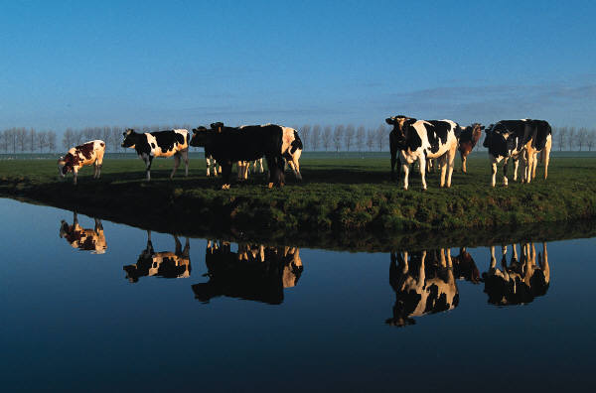
２４

Slide 25
腸管出血性大腸菌 O１５７
2000(H12).9. 一口ステーキで食中毒
神奈川県ほか3県で発生
テンダリング（筋きり） タンブリング（味付け）
→ 肉の内部にO１５７が浸透した
テンダリング，タンブリング処理した場合は，中心部まで
加熱処理が必要である旨の表示を義務付 け (2000(H12).11.～)
２５

Slide 26
腸管出血性大腸菌 O１５７
2001(H13).1. 角切りステーキによる食中毒
滋賀、富山、奈良のチェーン店
テンダライズ処理 DNAパターン一致
腸管出血性大腸菌O157などによる食中毒の多発により
2003(H15)年の法改正に反映
２６

Slide 27
BSE（牛海綿状脳症）
狂牛病
肉骨粉
1996(H8).3. 英国でBSE問題発生（プリオン病）
→日本にBSEは入ってこないという安全神話があった
2001(H13).9. 国内初 BSE発生確認
→全国で牛のと畜停止
約１ケ月間
と畜全面ストップ
２７
Notes:
ヒトへの感染
変異型クロイツフェルト・ヤコブ病（ｖＣＪＤ）は、ＢＳＥの異常プリオンたん⽩質の摂取が原因 と考えられている。平成２４年（２０１２年）１２⽉までに、ｖＣＪＤ患者数は世界全体で２２７ ⼈（うち英国１７６⼈（輸⾎による感染例３⼈を含む。））。 （以上、厚労省資料より）
＜農林水産省への要請と質問：狂牛病に関する要請と質問＞ 全国消費者団体連絡会 事務局長 日和佐信子
狂牛病発生の大きな原因は肉骨粉入り餌を与えたためと言われています。農水省は今月（9月）肉骨粉の牛への給餌を禁止しました。しかし、イギリスで狂牛病が人間に感染する可能性が浮上した'96年から今月まで、長い間使用禁止措置をとらず行政指導の範囲にとどまっていたこと、また、ＥＵ諸国からの餌の輸入は今年１月まで続けられて来たこと等、徹底した防疫対策を講じてこなかった責任は大きいと思います。輸入された肉骨粉飼料の流通経路や使用実態を明らかにし、適切に対処する必要があります。

Slide 28
BSE全頭検査前の 「国産牛肉」買い取り事業
（農林水産省）
牛肉産地偽装事件が相次いで発覚
（輸入牛肉を国産と偽って報告）
２８
Notes:
外国産牛を国産と偽って助成金を搾取（雪印食品）。

Slide 29
食品表示偽装事件が多数発覚
BSEと関係ない食品の不正表示事件が
連鎖的に発覚 (2001(H13)～)
鶏肉の産地偽装 輸入品を国産と表示 など
食品に対する社会的な不信感を増幅
食品衛生法の罰則強化（2003(H15).5.法改正）
２９

Slide 30
食品安全基本法の制定(1) 2003(H15).5.～
リスク分析の概念導入
食品安全委員会の設置
消費者の責務を規定
①国、地方公共団体の責務
②事業者の責務
③消費者の責務
・知識・理解の促進 ・施策への意見表明
３０

Slide 31
リスク分析
食品安全委員会HPより
３１
Notes:
リスコミの歴史 → 「リスク分析」の導入（2003年：食品安全基本法） 世界的な枠組みとしてリスク分析の概念が導入された。
リスクの概念 出会う確率 × 影響の大きさ ＝ リスクの大きさ
リスク評価→調べる・評価する
リスク管理→ルールを作る

Slide 32
食品安全基本法の制定(2) 2003(H15).5.～
基本理念
国民の健康の保護が最も重要
＜背景＞
国内で食の安全を脅かす事件が相次いだ
①ヒ素ミルク事件
②低脂肪乳による大規模食中毒事件
③BSE問題 ④無許可食品添加物の使用
⑤産地の偽装表示 ⑥残留農薬事案
３２

Slide 33
食品におけるリスクアナリシスについて～食品添加物を題材にして～
www.fsc.go.jp › fsciis › attachedFile › download H30.7.食品安全委員会より
３３

Slide 34
https://www.mhlw.go.jp/topics/idenshi/codex/01.html
３４

Slide 35
食品衛生法の目的改正
「国民の健康の保護」を図ることを明確した
改正前
飲食に起因する衛生上の危害の発生防止
を図るにより、公衆衛生の向上及び増進に寄与
改正後
飲食に起因する衛生上の危害の発生防止を図ることにより
国民の健康の保護 を図る
３５

Slide 36
② 2018（平成30）年 法改正
HACCP
制度化
営業許可
見直し
リコール
届出
ノロウイルス
腸管出血性大腸菌
３６

Slide 37
HACCPに沿った衛生管理
① HACCPに基づく衛生管理
→コーデックスの７原則に基づく衛生管理
② HACCPの考え方を取り入れた衛生管理
→「手引書」を参考に簡略化されたアプローチで衛生管理
すべての事業者が「衛生管理計画」を作成する
３７

Slide 38
食中毒事件数の年次推移（平成14年～平成24年）
2006年
2012年
2011年
３８

Slide 39
食中毒患者数の年次推移（平成14年～平成24年）
2006年
2012年
2011年
３９

Slide 40
大量調理施設衛生管理マニュアル
加熱条件（中心温度）
1997(H9) . 3.
７５℃ １分以上
2006(H18) .12.
ノロウイルス大流行
８５℃ １分以上*
2012(H24).12.
ノロウイルス大規模食中毒
８５℃～９０℃ ９０秒以上*
＊ノロウイルス汚染のおそれのある食品の場合
４０

Slide 41
ユッケで食中毒
2011(H23).4.～5. 富山県・神奈川県の系列店
患者数 １８１名 死者５名
腸管出血性大腸菌
O１１１ 及び O１５７
４１

Slide 42
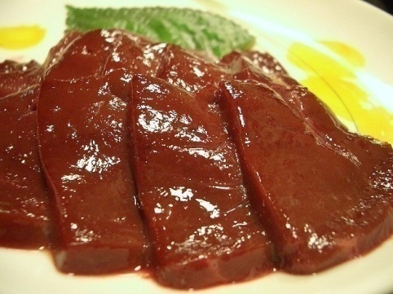
生食用食肉の規制強化
生食用食肉の処理基準は 努力目標 でしかなかった
2011(H23).9.～10 規格基準・表示基準 として規定
①表面加熱の義務付け
②食肉の生食は食中毒のリスク
③高齢者等、抵抗力の弱い者は食肉の生食を控えるべき
法律
2012(H24).7. 生食用牛生レバーの提供禁止
2015(H27).6. 生食用豚生レバーの提供禁止
４２
Notes:
パックに入れて表面から１０ｍｍまでを60℃2分加熱
表示基準：①食肉の生食は食中毒のリスク
②高齢者等、抵抗力の弱い者は食肉の生食を控えるべき

Slide 43
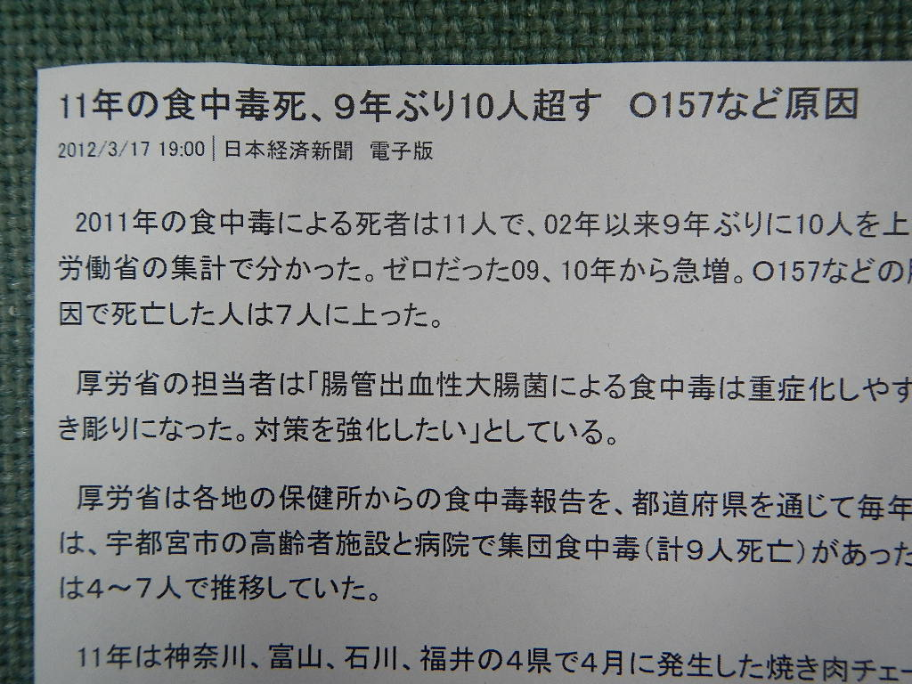
2012(H24).３.17. 日本経済新聞
４３

Slide 44
食中毒による死者数の推移
宇都宮市
堺市
ゆかりあえ
ユッケ
白菜浅漬け
４４

Slide 45
このほかの食品衛生法改正 トピックス
４５

Slide 46
期限表示
事業者の責務
1995(H7).4.
「製造年月日」表示 から「期限表示」へ
消費期限
品質保持期限
賞味期限
2003（H9）.7.～
４６

Slide 47
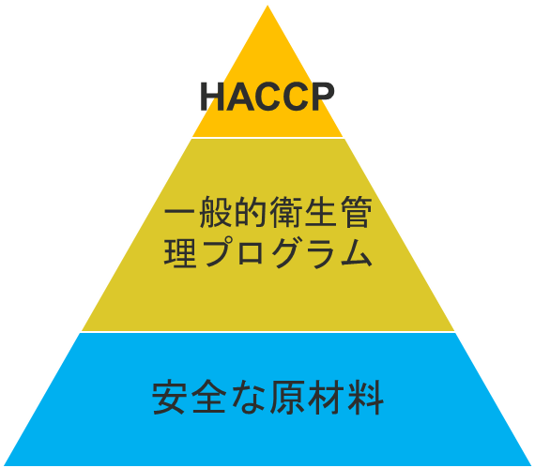
総合衛生管理製造過程承認制度
1995(H7).5. 食品衛生法改正
日本の法律に
初めてHACCPを取り入れた制度
４７

Slide 48
誤解と不信を招いた制度
高度な
衛生管理
施設面
重視
HACCP支援法（1998(H10)～2023.6.）
食品の製造過程の管理の高度化に関する臨時措置法
４８
Notes:
承認の対象となる食品は、①乳・乳製品、②食肉製品、③容器包装詰加圧加熱殺菌食品、④魚肉練り製品、⑤清涼飲料水
日本では「HACCP 対応工場」「HACCP 対応機器」などがあるが、世界では40年以上前に建築された工場で HACCP を行っており、これらがなくてもHACCP は可能だが、総合衛生管理製造過程では施設、設備なども管理項目に入っているため、これらのものが横行している。HACCP を行うのは施設や機器ではなく人である。出典: フリー百科事典『ウィキペディア（Wikipedia）』

Slide 49
承認施設で大規模食中毒事件
2000(H12)年６月
原因食品 低脂肪加工乳 など
患者数 14,780名
原因 北海道内の工場で製造された脱脂粉乳
（黄色ブドウ球菌エンテロトキシンA型）
2003(H15).5.～ 更新制度の導入
2002(H14).12. 乳等省令の一部改正
10 ～48℃を避ける等
2021(R3).6. 制度の廃止
４９
Notes:
日本では「HACCP 対応工場」「HACCP 対応機器」などがあるが、世界では40年以上前に建築された工場で HACCP を行っており、これらがなくてもHACCP は可能だが、総合衛生管理製造過程では施設、設備なども管理項目に入っているため、これらのものが横行している。HACCP を行うのは施設や機器ではなく人である。出典: フリー百科事典『ウィキペディア（Wikipedia）』

Slide 50
食品表示法
2015(H27).4.1.施行
食品衛生法
JAS法
健康増進法
【目的】
○飲食に起因する衛生上の危害発生を防止
【目的】
○農林物資の品質の改善○品質に関する適正な表示により消費者の選択に資する
【目的】
○栄養の改善その他の国民の健康の増進を図る
○販売の用に供する食品等に関する表示についての基準の策定及び当該基準の遵守（第19条） 等
○製造業者が守るべき表示の基準の策定（第19条の１３）
○品質に関する表示の基準の遵守（第19条の13の２）
栄養表示基準の策定及び当該基準の遵守（第31条、同条の２）
表示関係
５０
Notes:
食品表示法は、①食品衛生法、②JAS法、③健康増進法 でそれぞれに定められていた食品表示関係に関する規定を統合して、平成27年4月1日から施行された。
当初、加工食品と添加物は５年間、生鮮食品は１年６ヶ月の猶予期間を設けた。
消費者庁が所管。
なお、平成２９年９月１日、新たな加工食品の原料原産地表示制度を定めた食品表示基準の一部を改正する内閣府令が公布・施行された。 パブリックコメントの結果や内閣府令新旧対照条文、改正後の通知及びＱ＆Ａ等が消費者庁のホームページに掲載されています。
【消費者庁：新たな加工食品の原料原産地表示制度に関する情報】 http://www.caa.go.jp/policies/policy/food_labeling/quality/country_of_origin/index.html

Slide 51
アレルギー物質の表示
2002(H14) ～
法令で表示を義務付け
（特定原材料）
通知により表示を奨励
卵、乳、小麦、
えび、かに
そば、落花生（ピーナッツ）
くるみ
あわび、いか、いくら、オレンジ
キウイフルーツ、牛肉
くるみ、さけ、さば、大豆、
鶏肉、バナナ、豚肉、まつたけ、
もも、やまいも、りんご
ゼラチン ごま カシューナッツ
アーモンド
８ 品目
20 品目
５１
Notes:
平成１４年からの制度
2001 年（平成13 年）、食品衛生法は、施行規則により遺伝子組換え食品に係る表示を義務付けた。さらに、アレルギー物質を含む食品に起因する健康危害が散見され、危害を未然に防止するため、表示を通じた消費者
への情報提供の重要性が高まっていたことから、アレルギー物質に係る表示を義務付けした。
当初は特定原材料5 品目の表示を義務化、特定原材料に準ずるもの19 品目の表示を推奨した。
その後、実態調査を踏まえ、2004 年（平成16 年）にはバナナを「準ずるもの」に追加する等見直しを行い、2015 年（平成27 年）に特定原材料は7 品目、準ずるものは20 品目となっている。
これまでに行われた特定原材料等の見直し
平成16年度：特定原材料に準ずるものに「バナナ」を追加
平成20年度：特定原材料に「えび」、「かに」を追加
平成25年度：特定原材料に準ずるものに「カシューナッツ」、「ごま」を追加
令和元年度：特定原材料に準ずるものに「アーモンド」を追加

Slide 52
消費者庁長官記者会見 2022.12.15
５２

Slide 53
法律と同様に運用されてきたもの
目安・努力目標
１ 衛生規範
２ 食品事業者が実施 すべき
管理運営基準に関する指針
（ガイドライン）
３ 大量調理施設衛生管理マニュアル
５３

Slide 54
１ 衛生規範
１ 弁当及びそうざい (1979(S54).6.)
２ 漬物 (1981(S56).9.)
３ 洋生菓子 (1983(S58).3.)
４ セントラルキッチン、カミサリーシステム
(1987(S62).1.)
５ 生めん類 (1991(H3).4.)
HACCPの制度化で
2021(R3).6. 廃止 ？？
５４
Notes:
目安・目標であり、規格基準ではなかった。→自主衛生管理の推進
要点：事業者責任の要素が次第に強化されていった。

Slide 55
２ 食品事業者が実施すべき 管理運営基準に関する指針 （ガイドライン）
1972(S47).11. 管理運営基準準則
コーデックス委員会が示している食品衛生の一般原則
（General Principles of Food Hygiene CAC/RCP 1-1969, Rev.3-1999, Amd.1999）
の内容等を参考に改定
2004(H16). 5. ガイドライン策定
５５

Slide 56
２ 食品事業者が実施すべき 管理運営基準に関する指針 （ガイドライン）
2004(H16).5. ガイドライン策定
2014(H26).5.
HACCP導入型基準を 導入
注）原則、施設設備の変更まで求めるものでないことを明記
HACCPの
制度化
2018(H30).5.
廃止
HACCP導入型基準は
施行規則に移行
５６

Slide 57
大量調理施設衛生管理マニュアル
1997(H9).3.～
＜対象施設＞
同一メニューを
１回３００食以上 又は １日７５０食以上
① 原材料受け入れ、下処理段階
②十分な加熱
③二次汚染防止
④調理後の温度管理
５７
Notes:
2007(H19)食品偽装事件
各地で食品偽装発覚 ２００７年１月に大手菓子メーカーの不二家が消費期限切れ牛乳を使用してシュークリームを作っていたことが発覚。洋菓子製造・販売の長期休止を余儀なくされ、創業家一族の社長が引責辞任した。その後も、北海道の食品加工卸会社ミートホープのひき肉偽装事件、人気土産「白い恋人」の賞味期限改ざん、伊勢の老舗和菓子屋・赤福の製造年月日改ざんなどと不祥事は全国で後を絶たず、日本人の食への信頼が大きく揺らいだ。秋田の比内地鶏、名古屋コーチンに代表される地鶏でも偽装表示が相次ぎ、高級料亭「船場吉兆」は牛肉の産地を偽装したとして同１１月に大阪府警の家宅捜索を受けた。 写真は、記者会見を終え再度深々と頭を下げる船場吉兆の湯木佐知子取締役（手前）と喜久郎取締役＝１２月１０日、京都市内のホテル 【時事通信社】

Slide 58
大量調理施設衛生管理マニュアル
加熱条件（中心温度）
1997(H9) . 3.
７５℃ １分以上
2006(H18) .12.
ノロウイルス大流行
８５℃ １分以上*
2012(H24).12.
ノロウイルス大規模食中毒
８５℃～９０℃ ９０秒以上*
＊ノロウイルス汚染のおそれのある食品の場合
５８

Slide 59
本日の内容
１ 食品行政と監視指導
２ 食品衛生法の歴史と法改正の経過
３ 食品の輸出とハーモナイゼーション
(1) 畜産物の輸出から見る課題
(2) 動物福祉（AW)から見る課題
(3) 食品安全マネジメント規格
５９

Slide 60
６０

Slide 61
日本の国家戦略
〇 2020(R2).4.
農林水産物・食品輸出本部設置（農水省）
〇 戦略８品目 :
水産物、牛肉、加工食品、
米、米加工食品、青果物、茶など
〇 農林水産物 輸出目標額
2025年 ２兆円
2030年 ５兆円
６１

Slide 62
６２

Slide 63
６３

Slide 64
食肉の輸出と輸入
二国間交渉
日本
相手国
輸出認定要綱
輸出施設の認定
相手国法規制での作業
衛生証明書の発行
輸出施設の査察
輸出
食品衛生法 第10条
（輸出国の衛生水準を評価）
輸入
６４

Slide 65
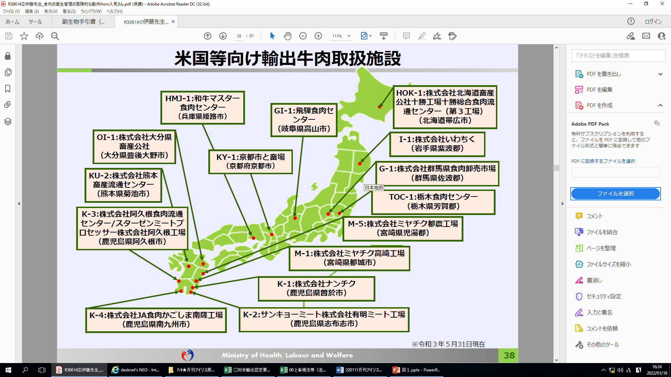
米国向け輸出牛肉取扱施設
厚労省資料一部改変
６５
Notes:
㈱ナンチク（K1）：1990(平成２)年 対米輸出認定第１号
㈱ミヤチク（M1）：1990(平成２)年 対米輸出認定
㈱群馬県食肉卸売市場（G1）：1990(平成２)年 対米輸出認定

Slide 66
米国向け牛肉輸出に要求される事項
衛生管理
施設基準
残留物質
人道的取扱い
公的監督
食品衛生法
食品衛生法
食品衛生法
食品衛生法
国内規制
と畜場法
と畜場法
と畜場法
動物
愛護法
追加
追加
追加
追加
追加
左記のほか、輸出先国による定期査察、輸入港におけるサンプリング検査 など
食肉処理施設はと畜場に併設
輸出先国が要求する残留農薬、動物用医薬品、汚染物質等のモニタリング
厚労省による輸出施設の審査・
認定
HACCP計画の作成・
実施
と畜場への搬入、けい留、とさつ時の動物の人道的な取扱いに関する基準の遵守
輸出先国規制
床と壁のアール構造、窓枠の傾斜等の設備
HACCPの有効性の検証を目的とした枝肉の微生物連続検査
指名検査員による作業前・作業中の点検
自動閉鎖式扉、自動手洗い設備、逆流防止弁等の設置
ISO17025適合施設で検査
地方厚生局による査察
６６

Slide 67
公的監査
○ 厚労省による輸出施設の審査・認定
○ 地方厚生局による査察（毎月1回）
○ ＵＳＤＡ（米国農務省）による査察
査察レポート：日本は信頼されていない
６７
Notes:
USDA FSIS : Food Safety Inspection Service 米国農務省 食品安全検査局

Slide 68
国・地域別HACCP導入状況
６８
出典：平成27年2月 厚生労働省食品安全部監視安全課HACCP企画推進室 「HACCP導入普及推進の取組」

Slide 69
日本におけるHACCP導入経過
1995(H7) 総合衛生管理製造過程承認制度
1997(H9) 大量調理施設衛生管理マニュアル
2014(H26) HACCP導入型基準の導入
食品事業者が実施 すべき管理運営基準に関する指針
（ガイドライン）
2018(H30) HACCP制度化（食品衛生法改正）
2021(R3).6. 完全義務化
６９

Slide 70
日本国内の現状
〇 輸出用HACCP
〇 食品衛生法HACCP
(厚労省HACCP)
〇 自治体HACCP（認定制度）
本来、同じHACCPのはずなのに・・・
７０

Slide 71
なぜ、こうになってしまったのか？
輸出は容赦なく Codex HACCP の実践が必要
義務化されたが、まだ浸透していない（国内）
→十分浸透していない段階で義務化した
食中毒対策の切り札として導入したが
行政側の監視指導は「手をつけていれば」ＯＫ
→普及させることに注力
（実効性までは問える状況ではない）
７１

Slide 72
このままでは、いつ大事件が
発生しても不思議ではない
７２

Slide 73
HACCPの今後 (1)
＜行政側の課題＞
実効性あるHACCPに早く舵切りすべき
輸出認定施設の乱発
→中途半端なHACCP容認と同じ
→実効性を見極めてから施設認定すべき
国外対策
→監視指導体制の見直し
→輸出認定施設を差別化
７３

Slide 74
HACCPの今後 (2)
＜事業者側の課題＞
行政対策を目的としたHACCPでよいのか
→ 実効性を重視した対応へ
（事件、事故があってからでは遅い）
７４
Notes:
行政からの「やらされ感」満載→効果を実感できていない
→効果を実感させる指導が必要

Slide 75
本日の内容
１ 食品行政と監視指導
２ 食品衛生法の歴史と法改正の経過
３ 食品の輸出とハーモナイゼーション
(1) 畜産物の輸出から見る課題
(2) 動物福祉（AW)から見る課題
(3) 食品安全マネジメント規格
７５

Slide 76
米国向け牛肉輸出に要求される事項
衛生管理
施設基準
残留物質
人道的取扱い
公的監督
環境省
食品衛生法
食品衛生法
食品衛生法
食品衛生法
国内規制
と畜場法
と畜場法
と畜場法
動物
愛護法
追加
追加
追加
追加
追加
左記のほか、輸出先国による定期査察、輸入港におけるサンプリング検査 など
食肉処理施設はと畜場に併設
輸出先国が要求する残留農薬、動物用医薬品、汚染物質等のモニタリング
厚労省による輸出施設の審査・
認定
HACCP計画の作成・
実施
と畜場への搬入、けい留、とさつ時の動物の人道的な取扱いに関する基準の遵守
輸出先国規制
床と壁のアール構造、窓枠の傾斜等の設備
HACCPの有効性の検証を目的とした枝肉の微生物連続検査
指名検査員による作業前・作業中の点検
自動閉鎖式扉、自動手洗い設備、逆流防止弁等の設置
ISO17025適合施設で検査
地方厚生局による査察
７６

Slide 77
アニマルウェルフェア (1)
動物の生活とその死に関わる環境と関連する動物の身体的・心的状態
家畜を快適な環境下で飼養すると、家畜のストレスや疾病が減る
結果として、生産性の向上や安全な畜産物の生産にもつながる
農水省HP
https://www.maff.go.jp/j/chikusan/sinko/animal_welfare.html
７７

Slide 78
アニマルウェルフェア (2)
７８

Slide 79
５つの自由
アニマルウェルフェア（AW)を目指すときの
世界共通の考え方（OIE：国際獣疫事務局)
（１）飢え、渇き及び栄養不良
（２）恐怖及び苦悩
（３）物理的及び熱の不快
（４）苦痛、傷害及び疾病
（５）通常の行動様式を発現 する自由
からの自由
７９

Slide 80
2020.12.21.
農水大臣辞職
８０

Slide 81
ケージ飼い
８１

Slide 82
過去の農業政策の結果
＊ 大規模化（効率化）を推進してきた
動物愛護は管轄外（環境省）
８２

Slide 83
2022.07. 全国食肉衛生検査所協議会 全国大会研修会資料より
８３

Slide 84
８４

Slide 85
８５

Slide 86
８６

Slide 87
長野県松本家畜保健衛生所HPより https://www.pref.nagano.lg.jp/matsukachiku/joho/kahodayori.html
８７

Slide 88
８８

Slide 89
FSIS査察による指摘事項
８９

Slide 90
アニマルウェルフェアの今後
＜行政側の課題＞
関係者の意識改革PRが急務
＜事業者側の課題＞
農家、家畜商など畜産関係者すべての課題
（食肉センターだけの課題ではない）
９０

Slide 91
９１

Slide 92
９２

Slide 93
本日の内容
１ 食品行政と監視指導
２ 食品衛生法の歴史と法改正の経過
３ 食品の輸出とハーモナイゼーション
(1) 畜産物の輸出から見る課題
(2) 動物福祉（AW)から見る課題
(3) 食品安全マネジメント規格
９３

Slide 94
食品安全マネジメント規格
GFSI
欧米の大手小売事業者などを中心とする
世界的な業界団体
（民間団体）
取引先の監査の一部を肩代わりするものを企図
９４

Slide 95
(Global Food Safety Initiatives)
GFSIの設立
２０００（H12）年５月
世界的に事業展開する食品事業者団体
（CGF）の下部組織として発足
The Consumer Goods Forum（CGF)
世界約７０か国 ４００社
製造メーカー、小売り業者等の国際組織
日本から６３社参加
（味の素 イオン キリン など）
９５

Slide 96
https://www.youtube.com/watch?v=X9Hu-QmeLww 2022.12.「GFSIアップデート：食品安全とサステナビリティ」 - YouTubeより
９６

Slide 97
https://www.theconsumergoodsforum.com/jp/gfsi_japan/
９７

Slide 98
９８

Slide 99
GFSI規格要求事項（3要素）
９９

Slide 100
（（一社）食品安全マネジメント協会） Japan Food Safety Management Association
JFSMの設立
２０１６（H2６）年１月
大手食品事業者１８社 有識者２名
日本発 独自の認証スキーム発行
2018(H30).10. GFSI承認（JFS-C)
１００

Slide 101
JFS 認証適合施設数
2023(R5).2.24.現在
JFS C １０７
JFS B ２，０９７
JFS A ３１
１０１

Slide 102
１０２

Slide 103
海外との商取引上の課題
民間認証の取得が取引の前提
１０３

Slide 104
ミラノ万博
(2015年）
〇 テーマ ： 「食料の安全や食文化」
〇 和食に使用する日本製の鰹節
→発がん性物質が含まれるとして輸入禁止
〇 政府間交渉で特例として万博期間中だけ許可
〇 ＧＦＳＩが認めるグローバルスタンダードの認証
を保有していない（食品安全マネジメント規格）
１０４

Slide 105
当時の国際食品認証の状況
〇 水産工場の認証取得状況（国内）
中国、ベトナムに比べ 1／１０以下
〇 欧米諸国から要望
「オリ・パラ選手村では、 国際的な食品安全
規格を有した食品を使用して欲しい」
１０５

Slide 106
１０６

Slide 107
今後の課題
＊ 認証を取得することがゴールではない
＊ 導入にあたっては
費用対効果の検討が必要
１０７

Slide 108
どうする日本の今後
＜行政側の課題＞
輸出支援策はあっても利用困難
→ 事業者目線での支援策を
国際的な枠組みでの意見表明
＜事業者側の課題＞
GFSIなどへの参加・意見表明
１０８

Slide 109
食料・農業・農村基本法
日本の農業政策の根幹を担う法律
制定後20年を経過
→見直しに向けた議論を開始（農水省）
背景：食料安全保障の強化
主な要因
① 食料情勢の変化 ② 地球環境問題
③ 海外市場の拡大 など
１０９

Slide 110
キーワード
大量輸入国の台頭（中国、インドほか）
ウクライナ情勢 ・エネルギー価格高騰
気候変動
SDGs (国連採択)
日本経済の停滞 ・農村人口減少
国内市場の縮小（高齢化と少子化） ・買い物弱者
海外市場（輸出）（成長とリスク分散）
https://www.maff.go.jp/j/council/seisaku/kensho/index.html
基本法検討部会 議事概要より
１１０

Slide 111
中間とりまとめ(案)の公表
2023.5.
１１１
https://www.maff.go.jp/j/council/seisaku/kensho/attach/pdf/16siryo-4.pdf

Slide 112
まとめ
「これまでの食品衛生法改正の経過」
と
「世界的な食品行政と業界団体の動き」
を理解しておくことが、
今後の食品衛生を理解するうえで
大切なポイントです。
１１２

Slide 113
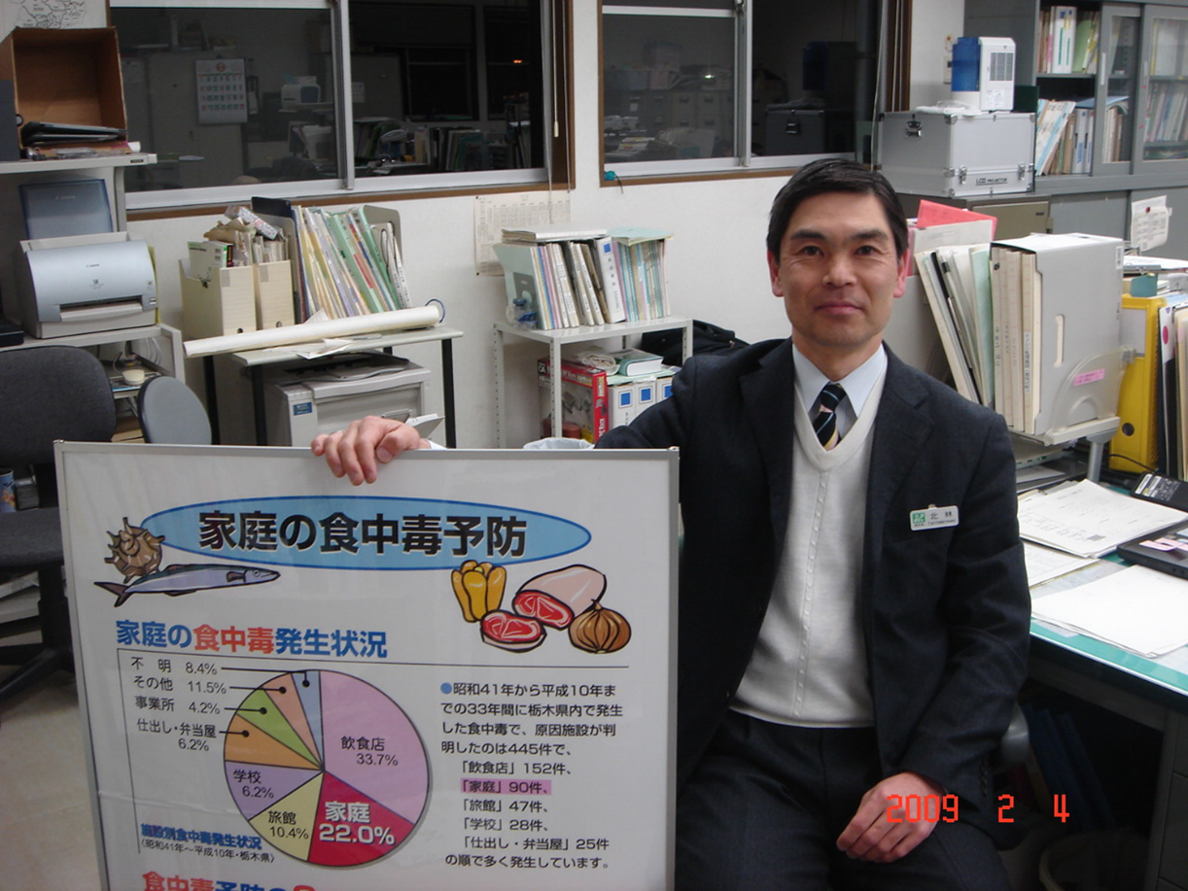
ご清聴 ありがとうございました
１１３

